Slide 1
SOSYAL GÜVENLİK KURUMU BAŞKANLIĞI BURSA SOSYAL GÜVENLİK İL MÜDÜRLÜĞÜ
MUHTASAR VE PRİM HİZMET BEYANNAMESİ

Slide 2
YASAL DAYANAK
193 sayılı Gelir Vergisi Kanununun 98/A maddesi ile 5510 sayılı Kanunun 86 ncı maddesinin onüçüncü fıkrası
AMACI
Vergiye uyum maliyetlerinin azaltılması
Gönüllü uyumun teşvik edilmesi
Kayıt dışı ekonomi ile mücadelede etkinliğin artırılması
Bürokrasinin azaltılması

Slide 3
KAPSAMA GİRENLER
5510 sayılı Kanunun 4 üncü maddesinin birinci fıkrasının (a) bendi kapsamında sigortalı sayılan kişileri (Ek 9 uncu maddesi kapsamındaki sigortalılar hariç) bildirmekle yükümlü olanlar
Geçici 20 nci maddesi kapsamındaki sandıklar (Sandık personelinden işsizlik sigortası primi kesilenler)

Slide 4
MUHTASAR VE PRİM HİZMET BEYANNAMESİNİN TANIMI VE VERİLME ŞEKLİ
4/1/1961 tarihli ve 213 sayılı Vergi Usul Kanununun mükerrer 257 nci maddesi ile 5510 sayılı Kanunun 100 üncü maddesinin verdiği yetkilere dayanılarak,
Kesilen vergilerin matrahlarıyla birlikte,
Sigortalının sigorta primleri ve kazançları toplamı, meslek adları ve kodları ile prim ödeme gün sayılarının
Muhtasar ve Prim Hizmet Beyannamesi ile elektronik ortamda beyan edilmesi zorunludur.

Slide 5
MUHTASAR VE PRİM HİZMET BEYANNAMESİ NE ZAMAN VE NEREYE VERİLECEK
29 Mart 2019 tarihli ve 115 Sıra No.lu Vergi Usul Kanunu Sirküleri uyarınca;
Muhtasar ve Prim Hizmet beyannamesi en geç ertesi ayın 26 ıncı günü saat 23.59’a kadar,
İçinde bulunulan ayın 15’i ile müteakip ayın 14’ü arasındaki çalışmaları karşılığı ücret alan sigortalıların prime esas kazanç ve hizmet bilgilerini içeren Muhtasar Prim ve Hizmet Beyannamesi en geç beyannamenin ilişkin olduğu ayı takip eden ayın 26’sı saat 23.59’a kadar,
yetkili vergi dairesine verilecektir.

Slide 6
Muhtasar ve Prim Hizmet Beyannamesinin verileceği vergi dairesi
193 sayılı Kanunun 98/A maddesiyle verilen yetkiye istinaden Muhtasar ve Prim Hizmet Beyannamesinin verileceği yetkili vergi dairesi;
a) Vergi kanunlarına göre vergi kesintisi yapma yükümlülüğü bulunanlar için yaptıkları ödemeler veya tahakkuk ettirdikleri kazanç ve iratlar ile bunlardan kestikleri vergileri ödeme veya tahakkukun yapıldığı,
b) Vergi kanunlarına göre yapmış oldukları ödemelerden vergi kesintisi yapmaya mecbur olmayanlar ile vergi kesintisi yapmaya mecbur oldukları halde kesintiye tabi ödemesi bulunmayan ve çalıştırdıkları sigortalıların prime esas kazanç ve hizmet bilgilerini beyan etme zorunluluğu olanlardan; kazancı basit usulde vergilendirilenler için gelir vergisi yönünden mükellefiyetinin, gerçek kişiler için ikametgâhının ve gerçek kişiler dışında kalanlar için ise kanuni merkezi/işyerinin bulunduğu,
yer vergi dairesidir.
Birden fazla vergi dairesinde gelir (stopaj) vergisi mükellefiyeti bulunanlar için sigortalıların prime esas kazanç ve hizmet bilgilerini içerecek şekilde verilecek olan Muhtasar ve Prim Hizmet Beyannamesinin verileceği yetkili vergi dairesi, çalışanların ücret ödemeleri üzerinden yapılan gelir vergisi kesintisinin beyan edileceği yer vergi dairesidir.

Slide 7
ÖRNEK : Nevşehir ili ve Afyonkarahisar ili Emirdağ ilçesinde ticari faaliyette bulunan Bay (E)'nin; Nevşehir Vergi Dairesinde gelir vergisi, katma değer vergisi ve gelir (stopaj) vergisi ve Emirdağ Vergi Dairesinde gelir (stopaj) vergisi mükellefiyeti bulunmaktadır. Bay (E) Nevşehir ilinde 3, Emirdağ ilçesinde bulunan şubesinde ise 2 sigortalı çalışan istihdam etmektedir. Emirdağ ilçesindeki faaliyetler gerçek kişiden kiralanmış bir işyerinden yürütülmektedir.
Bay (E)'nin istihdam ettiği Nevşehir'de 3 ve Emirdağ'da 2 çalışanının ücret ödemesi Nevşehir merkezden, şube işyerine ait kira ödemesi ise Emirdağ'dan yapılmaktadır.
Ücret ödemelerine ilişkin gelir vergisi kesintileri ile çalışanların prime esas kazanç ve hizmet bilgileri (her bir şubeye ait kurum işyeri sicil numarası belirtilerek) Nevşehir Vergi Dairesine verilecek olan Muhtasar ve Prim Hizmet Beyannamesine dahil edilecektir.
Şube işyeri kira ödemesi üzerinden yapılacak gelir vergisi kesintilerinin ise Muhtasar ve Prim Hizmet Beyannamesi ile Emirdağ Vergi Dairesine beyan edilmesi gerekmektedir.

Slide 8
ÖRNEK : Kanuni merkezi Kayseri ilinde bulunan (G) A.Ş.'nin, Erciyes Vergi Dairesinde kurumlar vergisi, katma değer vergisi ve gelir (stopaj) vergisi yönünden mükellefiyeti bulunmaktadır. Aynı zamanda mükellefin İstanbul, Gaziantep, Sinop illerinde ve Kırıkkale ili Keskin ilçesinde şubeleri vardır. Mükellef kurum Kırıkkale ili Keskin ilçesinde bulunan şubesindeki çalışanları hariç olmak üzere tüm ücret ödemelerini Kayseri merkezden yapmaktadır.
(G) A.Ş.'nin Kayseri, İstanbul, Gaziantep, Sinop'ta bulunan iş yerlerinde çalışan sigortalıların prime esas kazanç ve hizmet bilgileri (her bir şubeye ait kurum işyeri sicil numarası belirtilerek) Erciyes Vergi Dairesine elektronik ortamda gönderilecek olan Muhtasar ve Prim Hizmet Beyannamesine dahil edilecektir.
Ancak Keskin'de yer alan şubesinde çalışanların ücret ödemelerinin bu ilçede yapılıyor olması nedeniyle, buradaki sigortalıların prime esas kazanç ve hizmet bilgileri ile vergi kesintilerini içeren Muhtasar ve Prim Hizmet Beyannamesinin Keskin Mal Müdürlüğüne elektronik ortamda gönderilmesi gerekmektedir.

Slide 9
ÖRNEK : Güneş Apartmanının adresi Erzincan Fevzipaşa Vergi Dairesi yetki alanı içerisindedir. Kapıcısına yaptığı ücret ödemeleri üzerinden gelir vergisi kesintisi yapmak zorunda olmayan Güneş Apartmanı yönetimi, çalıştırmış olduğu bu sigortalı için, 5510 sayılı Kanun uyarınca bildirilmesi gereken prime esas kazanç ve hizmet bilgilerini Muhtasar ve Prim Hizmet Beyannamesi ile Fevzipaşa Vergi Dairesine elektronik ortamda gönderecektir.

Slide 10
3/1/2012 tarihli ve 28162 sayılı Resmî Gazete'de yayımlanan 281 Seri No.lu Gelir Vergisi Genel Tebliği kapsamındaki bankalar tarafından, Türkiye genelindeki tüm şubelerine ait kesilen vergiler ile çalıştırdıkları sigortalıların prime esas kazanç ve hizmet bilgileri (her bir şubeye ait kurum işyeri sicil numarası belirtilerek) tek bir Muhtasar ve Prim Hizmet Beyannamesi ile Büyük Mükellefler Vergi Dairesi Başkanlığına beyan edilecektir.

Slide 11
ÖZEL BİNA İNŞAATI VE İHALE KONUSU İŞLER
Biten özel bina inşaat ve ihale konusu işler ile çalıştırılan tüm sigortalıların işten ayrılış bildirgesi verilmiş olan işyerleri için, sadece prime esas kazanç ve hizmet bilgilerini ihtiva eden Muhtasar ve Prim Hizmet Beyannamesi işlemlerin gerçekleşmiş olduğu ay içerisinde de verilebilecektir.

Slide 12
e-BİLDİRGE e- BEYANNAME ARASINDAKİ FARKLILIKLAR
Aylık prim ve hizmet belgesi on-line çalışan bir yapıya sahiptir.
E-bildirge sistemi interaktif yapıya sahip olduğundan sigortalının bilgilerindeki hatalarda bireysel bazda düzeltme imkanı mümkündür.
E-beyanname kapalı bir sisteme sahiptir.
Bilgiler de hata bulunması halinde düzeltmenin sistem üzerinden yapılması mümkün değildir.
Bilgilerde hata bulunması halinde düzeltme beyannamesi verilme zorunluluğu doğmaktadır.
Bu bakımdan, sistemin bu yapısı gereği özellikle sigortalı bilgilerinin düzgün bir şekilde beyannameye yazılması iş ve işlemlerin azalmasını sağlayacaktır.

Slide 13
e-BİLDİRGE e- BEYANNAME ARASINDAKİ FARKLILIKLAR
Aylık prim ve hizmet belgesinde olmayan ancak MuhSgk’da prime esas kazanç ve hizmet bilgilerinde olan sütunlar
Tahakkuk Nedeni: Sigortalının prime esas kazanç ve hizmet bilgilerinin verilme nedeni
*Hizmet Dönem Ay:Prime esas kazanç ve hizmet bilgilerinin ilişkin olduğu ay.
*Hizmet Dönem Yıl:Prime esas kazanç ve hizmet bilgilerinin ilişkin olduğu yıl.
*Bu bilgiler hali hazırda yasal süresi dışında verilen belgeler için kullanılan e-bildirge ekranında da istenilmektedir.

Slide 14
e-BİLDİRGE e- BEYANNAME ARASINDAKİ FARKLILIKLAR
Gelir Vergisinden Muaf mı?: Gelir İdaresi Başkanlığı tarafından istenilmektedir.
Asgari Geçim İndirimi : Gelir İdaresi Başkanlığı tarafından istenilmektedir.
İlgili Döneme Ait Gelir Vergisi Matrahı: Gelir idaresi Başkanlığı tarafından istenilmektedir.
Gelir Vergisi Engellilik Oranı : Gelir İdaresi Başkanlığı tarafından istenilmektedir.
Gelir Vergisi Kesintisi : Gelir İdaresi Başkanlığı tarafından istenilmektedir.
*GİB tarafından istenilen bu bilgiler Sosyal Güvenlik Kurumu veri tabanında saklanmayacaktır.

Slide 15
e-BİLDİRGE e- BEYANNAME ARASINDAKİ FARKLILIKLAR
Tahakkuk Nedeni: Sigortalının prime esas kazanç ve hizmet bilgilerinin verilme nedenidir.
A-Yasal süresinde verilme: Yasal süresinde bildirilen sigortalılar için seçilecektir.
B- Yasal süresi dışında verilme: Yasal süresi dışında bildirilen sigortalılar için seçilecektir.
C- 4447 sayılı İşsizlik Sigortası Kanununun Ek 5 inci maddesi: 4447 sayılı İşsizlik Sigortası Kanununun Ek 5 inci maddesi kapsamında yarım çalışma ödeneği alan sigortalıların prime esas kazanç ve hizmet bilgilerine ilişkin kısmın verilmesi halinde seçilecektir. Bu tahakkuk nedeni yalnızca Türkiye İş Kurumu Genel Müdürlüğü tarafından seçilecektir.

Slide 16
e-BİLDİRGE e- BEYANNAME ARASINDAKİ FARKLILIKLAR
D- Belge türü ve/veya Kanun türü değişikliği: Sigortalının belge türü veya kanun türünün değiştirilmesi halinde seçilecektir.
E- 30 günden az bildirilen sürelere ilişkin verilme (5510/86-5. Md.): Sigortalıların otuz günden az çalıştığını gösteren bilgi ve belgelerin Kurumca istenilmesine rağmen ibraz edilmemesi veya ibraz edilen bilgi ve belgelerin geçerli sayılmaması halinde otuz günden az bildirilen sürelerin bildirimi halinde seçilecektir.
F-P arası tahakkuk nedenleri: Sosyal Sigorta İşlemleri Yönetmeliğinde belirtilen yasal süresi dışında verilmiş olmakla birlikte yasal süresi içinde verilmiş gibi kabul edilen haller için bu tahakkuk nedeni seçilecektir.

Slide 17
e-BİLDİRGE e- BEYANNAME ARASINDAKİ FARKLILIKLAR
R- Mahkemelerce verilen kararlar: Mahkeme kararına göre hizmetleri ve kazançları Kuruma bildirilmediği veya eksik bildirildiği ya da sadece hizmetlerinin Kuruma eksik bildirildiği anlaşılan sigortalılar için bu tahakkuk nedeni seçilecektir.
S- Sosyal Güvenlik Kurumu denetim ve kontrol ile görevlendirilmiş memurlarınca, fiilen yapılan denetimler sonucunda veya işyeri kayıtlarından yapılan tespitler: Sosyal Güvenlik Kurumu denetim ve kontrol ile görevlendirilmiş memurlarınca, fiilen yapılan denetimler sonucunda veya işyeri kayıtlarından yapılan tespitlerden hizmetleri ve kazançları Kuruma bildirilmediği veya eksik bildirildiği ya da sadece hizmetlerinin Kuruma eksik bildirildiği anlaşılan sigortalılar için bu tahakkuk nedeni seçilecektir.

Slide 18
e-BİLDİRGE e- BEYANNAME ARASINDAKİ FARKLILIKLAR
T- Kamu idarelerinin denetim elemanlarınca yapılan soruşturma, denetim ve inceleme: Kamu idarelerinin denetim elemanlarınca yapılan soruşturma, denetim ve incelemelerden hizmetleri ve kazançları Kuruma bildirilmediği veya eksik bildirildiği ya da sadece hizmetlerinin Kuruma eksik bildirildiği anlaşılan sigortalılar için bu tahakkuk nedeni seçilecektir.
U- Kamu kurum ve kuruluşları ile bankalar tarafından düzenlenen belge veya alınan bilgiler: Kamu kurum ve kuruluşları ile bankalar tarafından düzenlenen belge veya alınan bilgilerden hizmetleri ve kazançları Kuruma bildirilmediği veya eksik bildirildiği ya da sadece hizmetlerinin Kuruma eksik bildirildiği anlaşılan sigortalılar için bu tahakkuk nedeni seçilecektir.

Slide 19
e-BİLDİRGE e- BEYANNAME ARASINDAKİ FARKLILIKLAR
V-Sadece prime esas kazançların eksik bildirilmesi: Mahkeme kararı, Kurumun denetim ve kontrol ile görevlendirilmiş memurlarınca yapılan tespitler veya diğer kamu idarelerinin denetim elemanlarınca kendi mevzuatları gereğince yapacakları soruşturma, denetim ve incelemeler neticesinde ya da bankalar, döner sermayeli kuruluşlar, kamu idareleri ile kanunla kurulan kurum ve kuruluşlardan alınan bilgi ve belgelerden sadece prime esas kazançların eksik bildirilmesi halinde bu tahakkuk nedeni seçilecektir.

Slide 20
TANIMLAMA YAPILMASI GEREKEN TAHAKKUK NEDENLERİ
Yasal süresi içerisinde verilmiş sayılan hallere ilişkin F - P arasındaki tahakkuk nedenlerinin seçilebilmesi için gerekli olan evraklarla İl Müdürlüğüne/Sosyal Güvenlik Merkez Müdürlüğüne başvurulacaktır.
E ile R- V arasındaki tahakkuk nedenlerinin seçilebilmesi için tanımlama yapılması gerekmektedir.
Bu tanımlama işveren, sigortalının gerekli evraklarla başvurması ile yapılabileceği gibi, Kurum tarafından da yapılabilecektir.

Slide 21
e-BİLDİRGE e- BEYANNAME ARASINDAKİ FARKLILIKLAR
Hizmet Dönem Ay / Yıl:
F-P dışındaki tahakkuk nedenleri için hizmetin ait olduğu dönem tahakkuk dönemi ile aynı olmalıdır.
Yasal süresinde verilmiş gibi sayılan haller için tahakkuk dönemi beyannamenin verildiği dönem, hizmet dönemi ücret farkı veya ödemenin yapılması gereken dönem seçilecektir.

Slide 22
e-BİLDİRGE e- BEYANNAME ARASINDAKİ FARKLILIKLAR
Hizmet Dönem Ay / Yıl:
Örnek: 2020 Şubat ayına ilişkin 26/3/2020 tarihine kadar verilmesi gereken muhtasar ve prim hizmet beyannamesinde tahakkuk dönemi ve hizmet dönemi 2020/Şubat seçilecektir.
Örnek: Ayın 1 i ila 30 arasında ücret alan sigortalılara ilişkin 12/11/2020 tarihinde imzalanan ve 2020 Ocak ila Haziran aylarına ait toplu iş sözleşmesi için tahakkuk dönemi 2020/Kasım, hizmet dönemleri 2020 Ocak ila Haziran ayları olacaktır.

Slide 23
HİZMET DÖNEMİ İLE TAHAKKUK DÖNEMİNİN FARKLI OLMASI
Hizmet dönemi/yılı ile tahakkuk döneminin farklı olduğu durumlarda hizmet dönemine göre belge/beyanname verilecektir.
Örnek: Ayın 1 i ila 30 arasında ücret alan sigortalılara ilişkin 12/11/2020 tarihinde imzalanan ve 2019 Ocak ila Aralık aylarına ait toplu iş sözleşmesi için tahakkuk dönemi 2020/Kasım, hizmet dönemleri 2019 Ocak ila Aralık ayları olacaktır.
Hizmet dönemleri 2019/Ocak ila Aralık olması nedeniyle e-Bildirge v.2 kullanılacaktır.
- Örnekteki hizmet dönemlerinin 2020/Ocak ve sonrası olduğu varsayıldığında Muhsgk kullanılacaktır.

Slide 24
MUHTASAR VE PRİM HİZMET BEYANNAMESİNİN VERİLMESİ
Muhtasar ve prim hizmet beyannamesi e- beyanname sistemi üzerinden verilecektir.
Beyanname paket program halinde verilecektir.
Paket programda aynı vergi kimlik numarası altında yer alan Sosyal Güvenlik Kurumuna ait tüm işyerlerinin bildirilmesi mümkündür.
Paket programda birden fazla döneme ait beyannamelerin verilmesi mümkündür.
Aynı beyannamede sigortalılar için A ile F-P arasındaki tahakkuk nedenlerinin birlikte seçilebilmesi mümkündür.

Slide 25
MUHTASAR VE PRİM HİZMET BEYANNAMESİNİN VERİLME AŞAMALARI
Sigortalıların prime esas kazanç ve hizmet bilgilerinin Sosyal Güvenlik Kurumuna aktarılması ve sistem tarafından ön kontrollerin yapılması
Muhtasar ve Prim Hizmet Beyannamesinin yetkili vergi dairesine gönderilmesi
Hata içermediği sistem tarafından saptanması halinde onay verilmesinin istenmesi
Hata tespit edilmesi halinde hatanın elektronik ortamda bildirilmesi
Düzeltme yapmaksızın hata tespit edilmeyen tahakkuklara esas bilgilerin onaylanması
Hatalar düzeltildikten sonra beyannamenin gönderilmesi

Slide 26
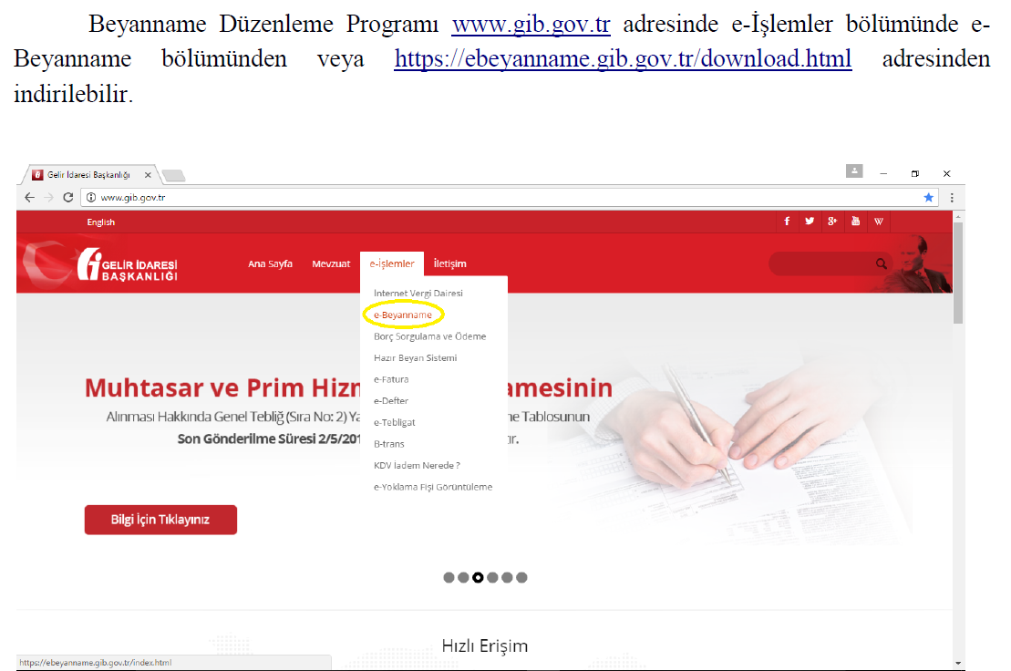
MUHTASAR VE PRİM HİZMET PROGRAMI

Slide 27
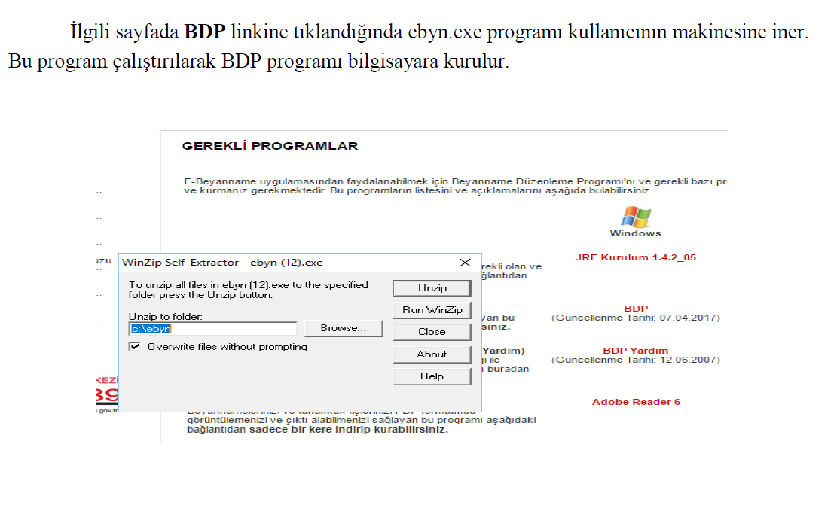
MUHTASAR VE PRİM HİZMET PROGRAMI

Slide 28
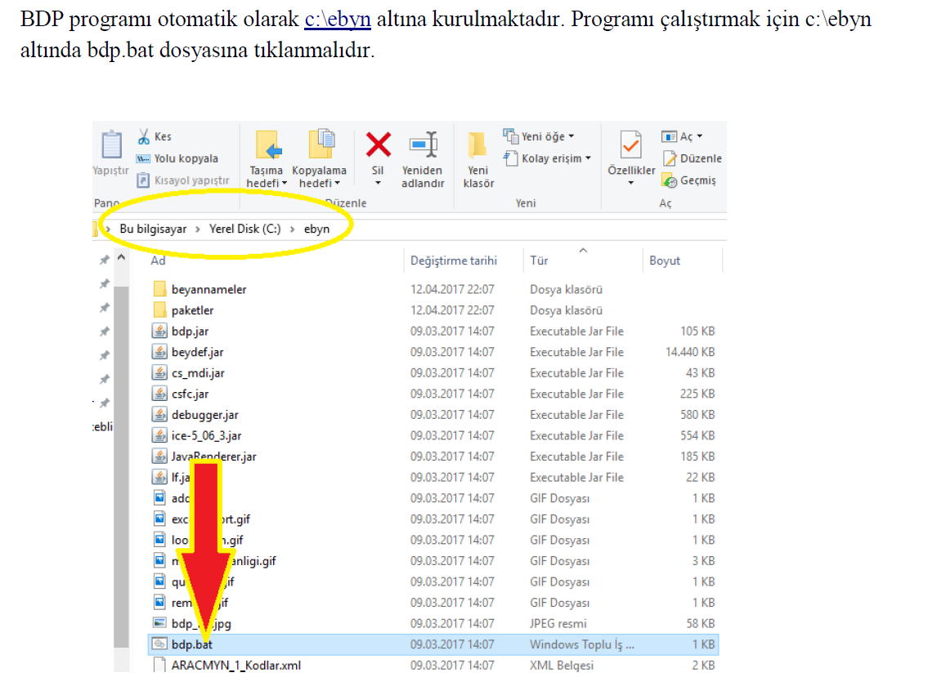
MUHTASAR VE PRİM HİZMET PROGRAMI

Slide 29
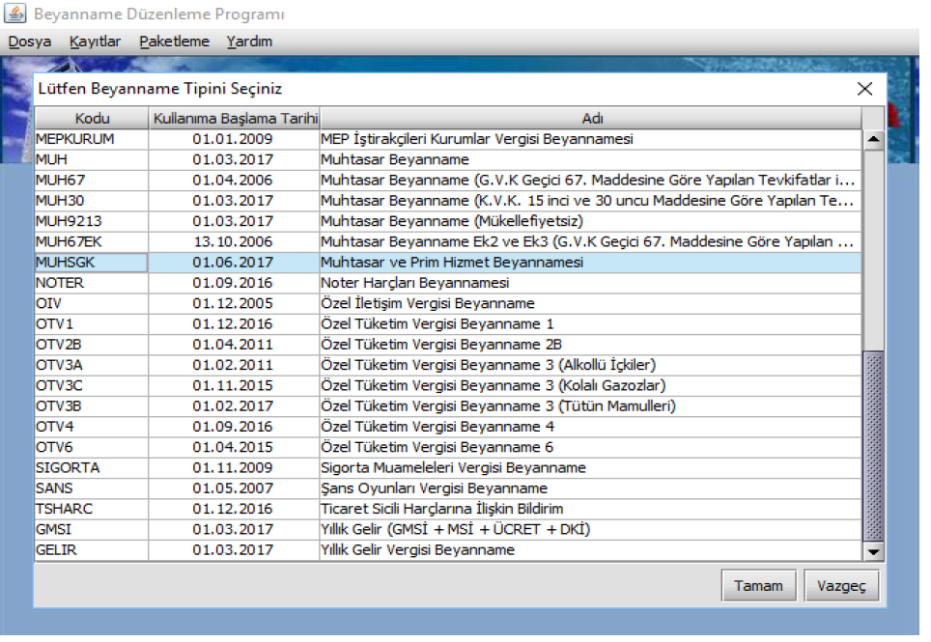
MUHTASAR VE PRİM HİZMET PROGRAMI

Slide 30
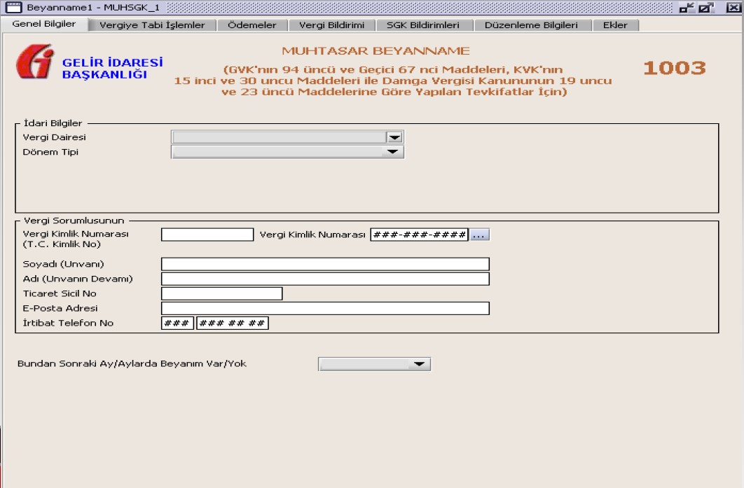
MUHTASAR VE PRİM HİZMET PROGRAMI

Slide 31
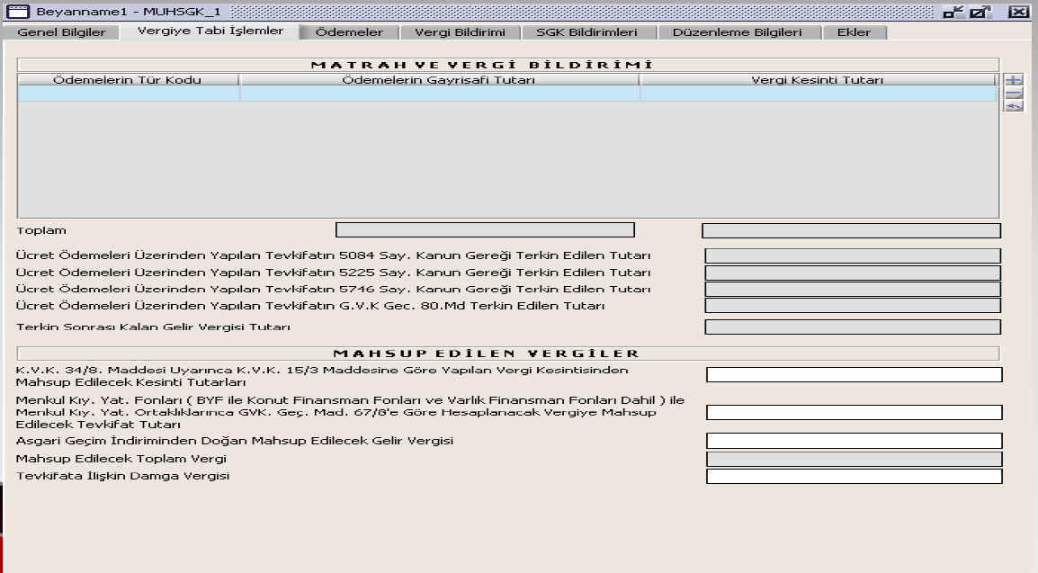
MUHTASAR VE PRİM HİZMET PROGRAMI

Slide 32
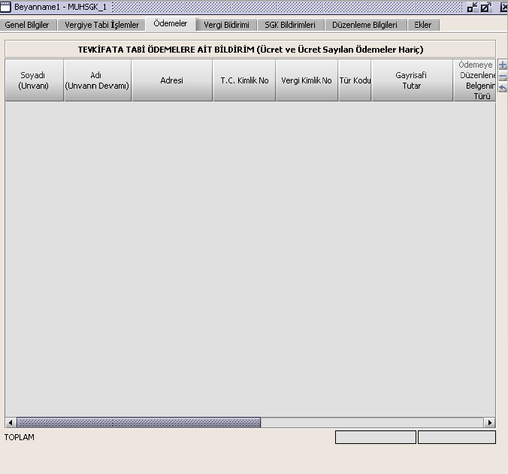
MUHTASAR VE PRİM HİZMET PROGRAMI

Slide 33
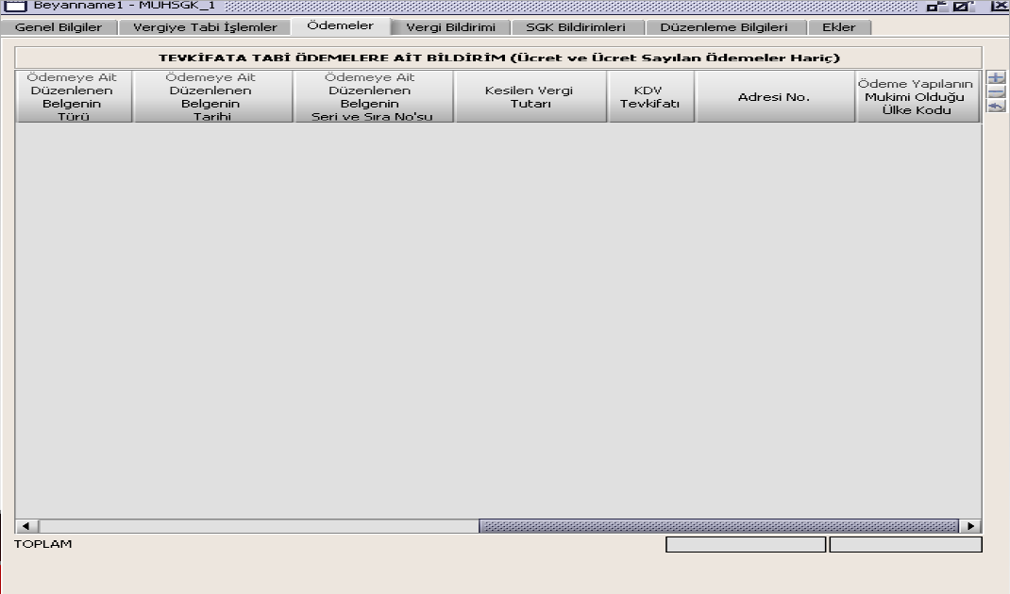
MUHTASAR VE PRİM HİZMET PROGRAMI

Slide 34
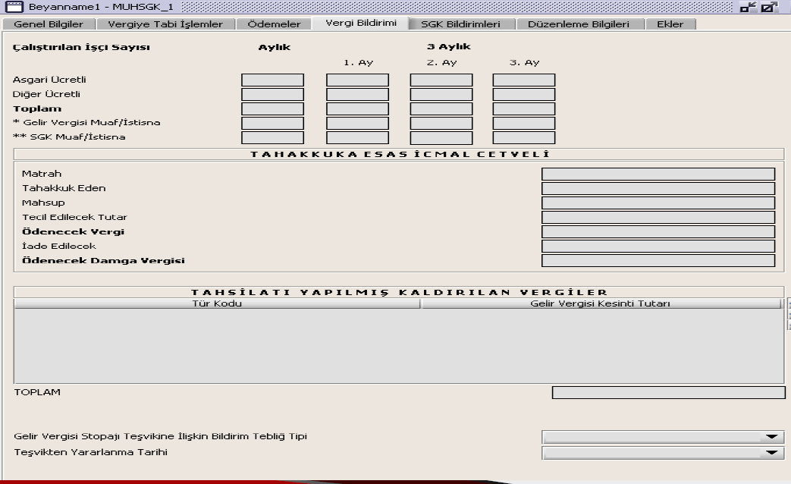
MUHTASAR VE PRİM HİZMET PROGRAMI

Slide 35
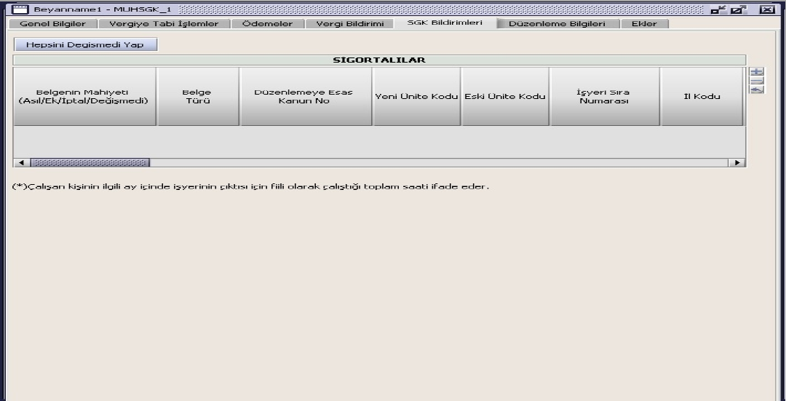
MUHTASAR VE PRİM HİZMET PROGRAMI

Slide 36
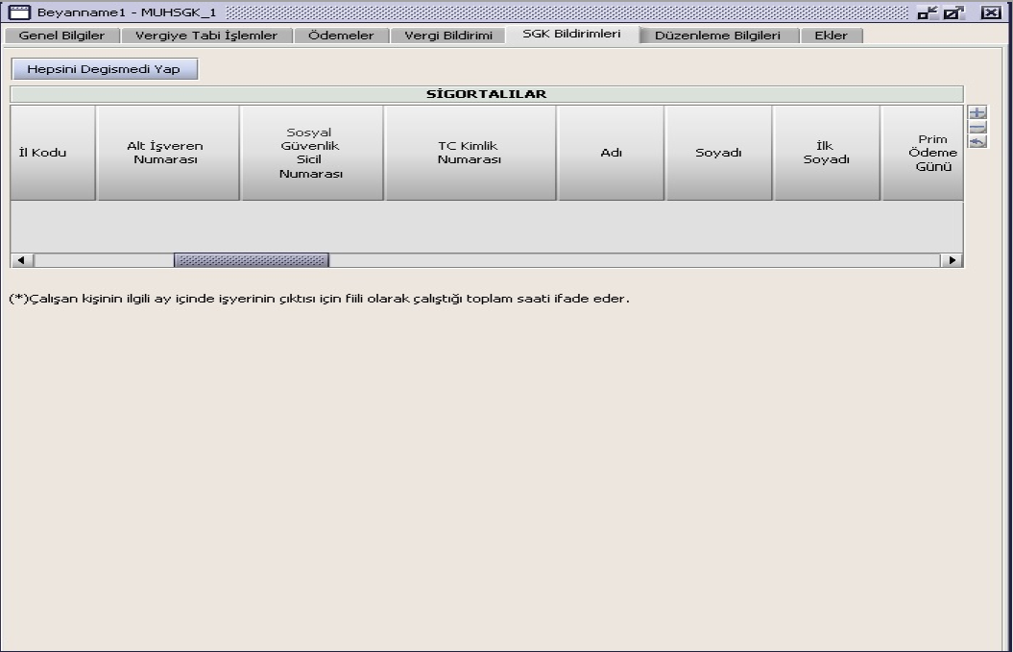
MUHTASAR VE PRİM HİZMET PROGRAMI

Slide 37
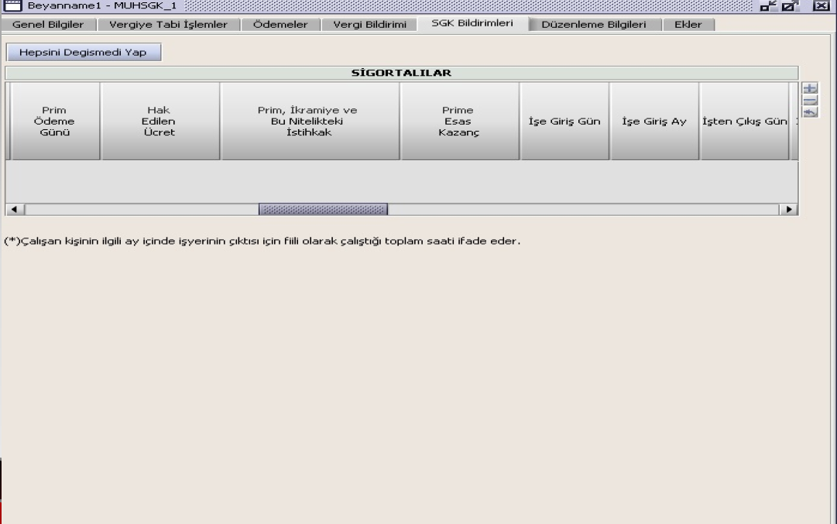
MUHTASAR VE PRİM HİZMET PROGRAMI

Slide 38
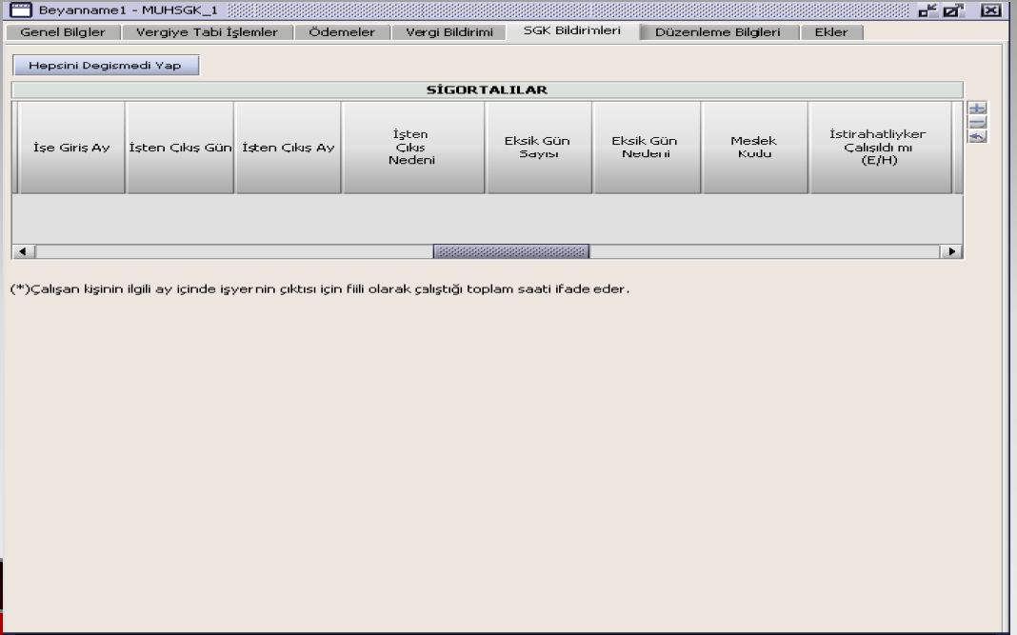
MUHTASAR VE PRİM HİZMET PROGRAMI

Slide 39
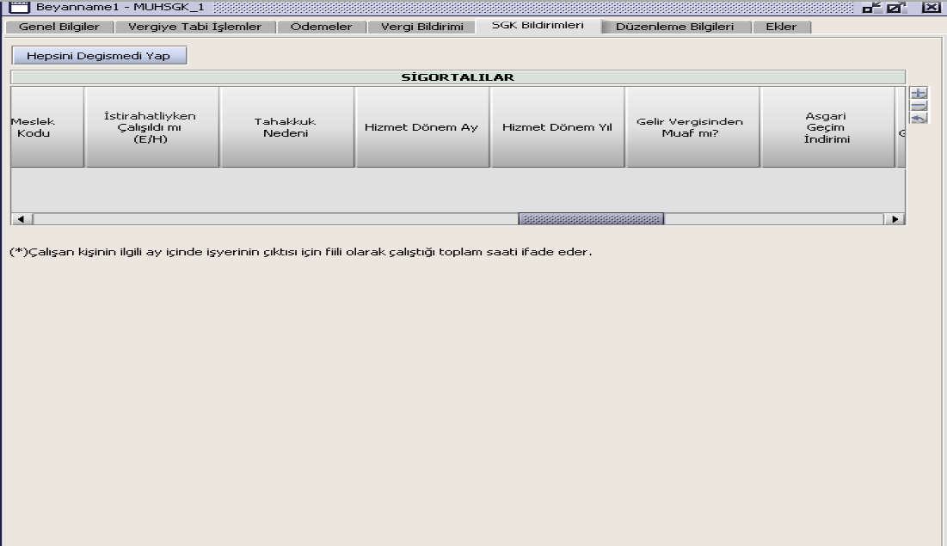
MUHTASAR VE PRİM HİZMET PROGRAMI

Slide 40
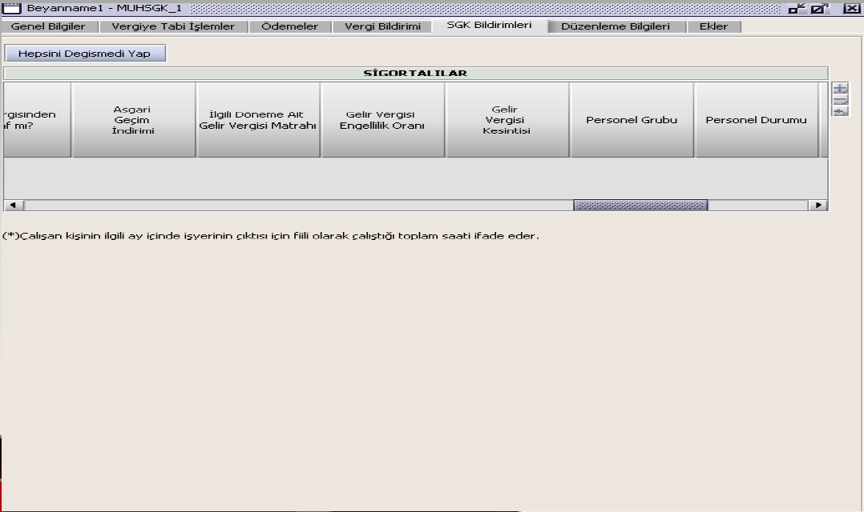
MUHTASAR VE PRİM HİZMET PROGRAMI

Slide 41
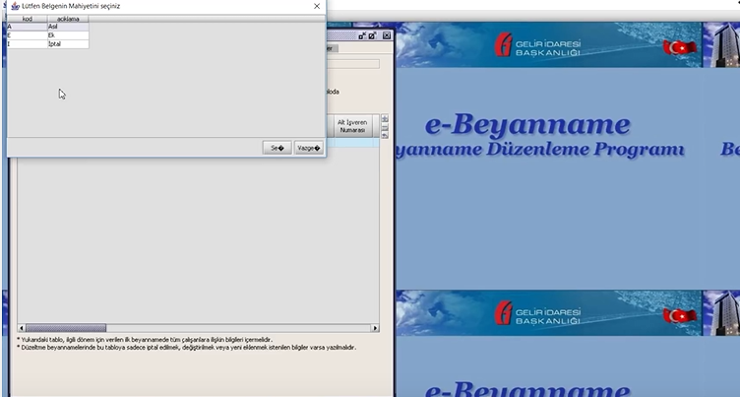

Slide 42
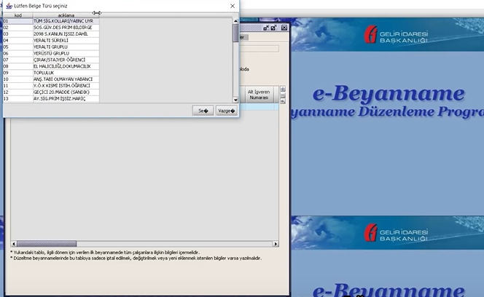

Slide 43
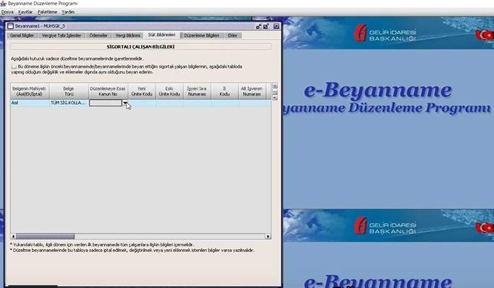

Slide 44
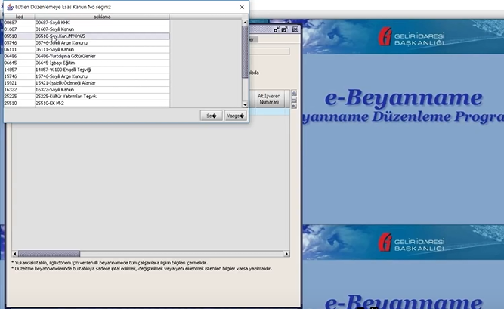

Slide 45
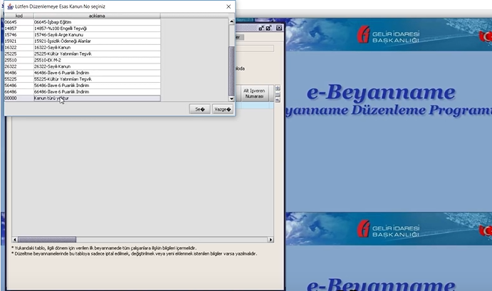

Slide 46
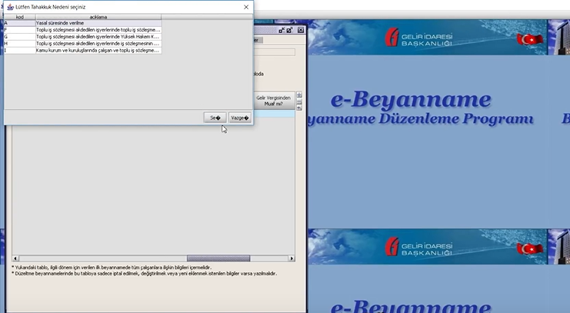

Slide 47
MUHTASAR VE PRİM HİZMET BEYANNAMESİNİN VERİLMESİ
Örnek 1: 1234567890 vergi kimlik numarası altında 1 adet işyeri bulunan (A) işvereni tarafından tüm sigorta kollarına tabi 8 ve sosyal güvenlik destek primine tabi 1 olmak üzere toplam 9 sigortalının bildiriminin yapılması halinde;
Vergi kesintisine ilişkin bilgilerin
Prime esas kazanç ve hizmete ilişkin bilgilerin
hatalı olmaması halinde beyanname gönderilebilecektir.
Bu durumda, vergi kesintisine ilişkin 1 adet, 5510 sayılı Kanuna göre sigortalıların prime esas kazanç ve hizmetlerine ilişkin 2 adet tahakkuk fişi düzenlenecektir.

Slide 48
MUHTASAR VE PRİM HİZMET BEYANNAMESİNİN VERİLMESİ
Örnek 2: 1 nolu örnekte;
- Vergi kesintisine ilişkin bilgiler ile tüm sigorta kollarına tabi 8 sigortalının prime esas kazanç ve hizmet bilgilerinin hatalı olmadığının,
- 1 adet sigortalının prime esas kazanç ve hizmete ilişkin bilgilerin hatalı olduğunun,
saptanması halinde
1 inci alternatif
Hata tespit edilmeyen bilgiler onaylanarak beyanname gönderilebilir.
Bu durumda 1 adet sigortalı için düzeltme beyannamesi verilmesi gerekecektir.
2 nci alternatif
1 adet sigortalıya ilişkin hatalar düzeltildikten sonra beyanname gönderilebilir.

Slide 49
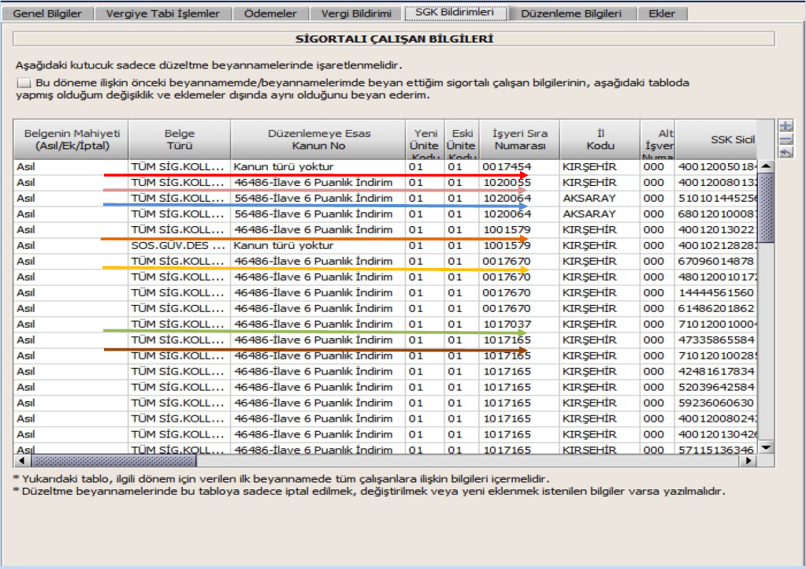

Slide 50
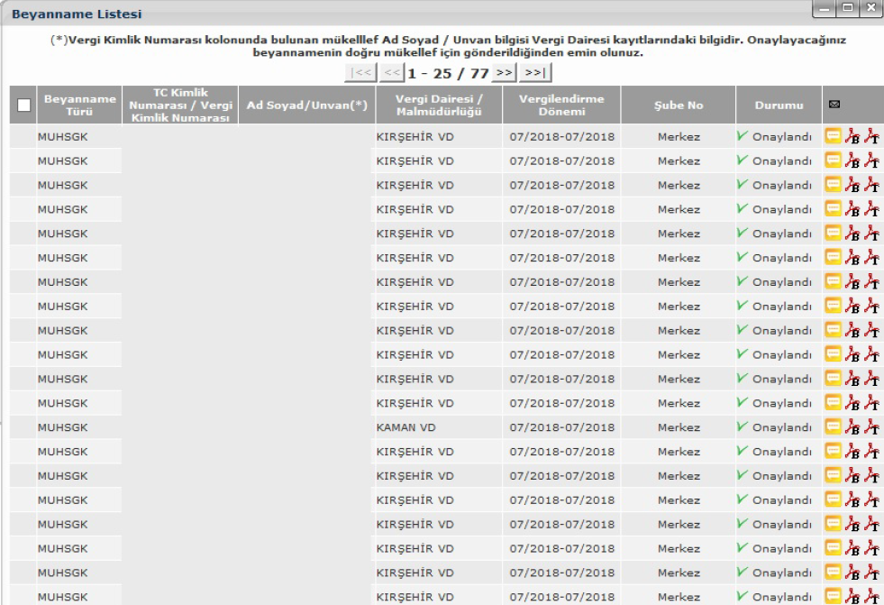

Slide 51
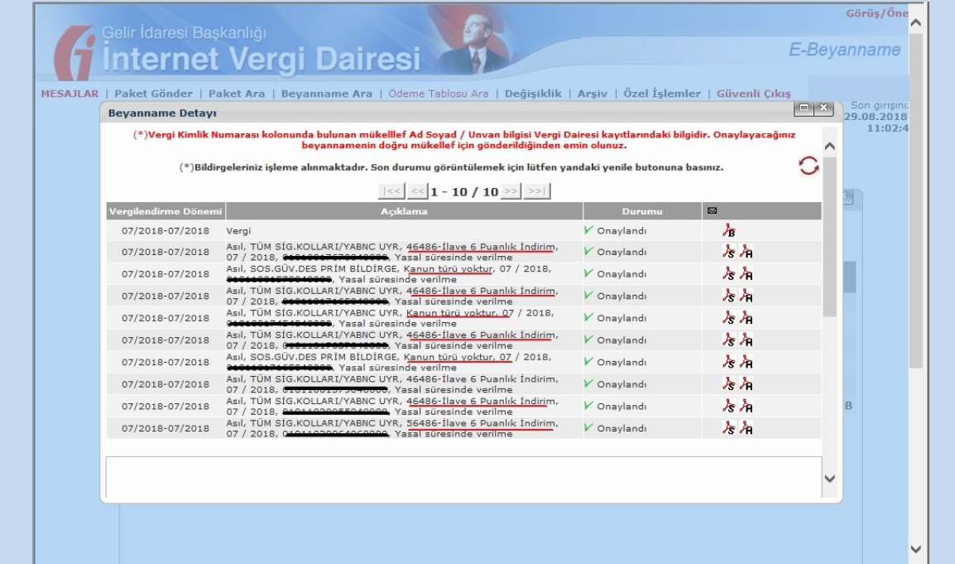

Slide 52
MUHTASAR VE PRİM HİZMET BEYANNAMESİNİN VERİLME USULÜ
Prime esas kazanç ve hizmet bilgileri, Muhtasar ve Prim Hizmet Beyannamesi ile elektronik ortamda gönderilirken beyannameyi gönderen tarafından beyannamenin ilgili alanlarında yer alan “asıl/ek/iptal” seçeneklerinden işverenin durumuna uygun olanı her bir işyeri için sigortalı bazında belirtilecektir.
Her bir işyeri için sigortalı bazında kanun türü ve/veya belge türü seçilerek verilen beyannamedeki prime esas kazanç ve hizmet bilgileri için ayrı ayrı tahakkuk fişleri oluşturulacaktır.

Slide 53
MUHTASAR VE PRİM HİZMET BEYANNAMESİNİN VERİLME USULÜ
ÖRNEK: Ocak/2020 döneminde 5510 sayılı Kanuna istinaden tüm sigorta kollarına tabi 6, sosyal güvenlik destek primine tabi 1, 4447 sayılı Kanunun geçici 10 uncu maddesine istinaden tüm sigorta kollarına tabi 4 olmak üzere toplam 11 sigortalı;
6 sigortalı 1 nolu belge türü ve 05510 sayılı kanun türü,
1 sigortalı 2 nolu belge türü,
4 sigortalı 1 nolu belge türü ve 06111 sayılı kanun türü,
sigortalı bazında aynı beyannamede asıl seçeneği belirtilerek bildirilecektir.

Slide 54
DÜZELTME BEYANNAMESİ
İlk kez verilecek beyannamede, işyerinde çalışan tüm sigortalılara ilişkin bilgilerin yazılması gerekmektedir.
Düzeltme beyannamesi gönderilmek istenildiğinde;
Bütün bilgiler yeniden girilerek düzeltme beyannamesi gönderilebilir veya
Sadece iptal edilmek, değiştirilmek veya eklenmek istenilen bilgiler girilebilir.

Slide 55
DÜZELTME BEYANNAMESİ (İPTAL EDİLMEK, DEĞİŞTİRİLMEK VEYA EKLENMEK İSTENİLEN BİLGİLERİN GİRİLMESİ)
Düzeltme beyannamesi gönderilmek istenildiğinde sadece iptal edilmek, değiştirilmek veya eklenmek istenilen bilgilerin girilmesi halinde;
Daha önce beyan edilmiş ve düzeltme beyannamesinde de aynı şekilde yer alması istenilen bilgilerin tekrar yazılmasına gerek bulunmamaktadır.
Düzeltme beyannamesinde “Bu döneme ilişkin önceki beyannamemde/beyannamelerimde beyan ettiğim sigortalı çalışan bilgilerinin, aşağıdaki tabloda yapmış olduğum değişiklik ve eklemeler dışında aynı olduğunu beyan ederim.” ifadesini gösteren kutucuğun işaretlenmesi zorunludur.

Slide 56
DÜZELTME BEYANNAMESİ (İPTAL EDİLMEK, DEĞİŞTİRİLMEK VEYA EKLENMEK İSTENİLEN BİLGİLERİN GİRİLMESİ)
SİGORTALI ÇALIŞAN BİLGİLERİ
Aşağıdaki kutucuk sadece düzeltme beyannamelerinde işaretlenmelidir.
Bu döneme ilişkin önceki beyannamemde/beyannamelerimde beyan ettiğim sigortalı çalışan bilgilerinin aşağıdaki tabloda yapmış olduğum değişlik ve eklemeler dışında aynı olduğunu beyan ederim.
Belgenin Mahiyeti | Belge Türü | Düzenlemeye Esas Kanun No | Yeni Ünite Kodu | Eski Ünite Kodu | İşyeri Sıra Numarası | İl Kodu | Alt İşveren Numarası | SSK Sicil
Asıl | Tüm Sigorta Kolları | 05510 Sayılı Kanun Türü | 01 | 01 | 1234567 | Amasya | 000 | 111111111
Asıl | Sosyal Güvenlik Destek Primi | Kanun Türü Yok | 01 | 01 | 1234567 | Amasya | 000 | 222222222
Asıl | Tüm Sigorta Kolları | 05510 Sayılı Kanun Türü | 01 | 01 | 1234567 | Amasya | 000 | 333333333

Slide 57
DÜZELTME BEYANNAMESİ (İPTAL EDİLMEK, DEĞİŞTİRİLMEK VEYA EKLENMEK İSTENİLEN BİLGİLERİN GİRİLMESİ)
SİGORTALI ÇALIŞAN BİLGİLERİ
Aşağıdaki kutucuk sadece düzeltme beyannamelerinde işaretlenmelidir.
√
Bu döneme ilişkin önceki beyannamemde/beyannamelerimde beyan ettiğim sigortalı çalışan bilgilerinin aşağıdaki tabloda yapmış olduğum değişlik ve eklemeler dışında aynı olduğunu beyan ederim.
Belgenin Mahiyeti | Belge Türü | Düzenlemeye Esas Kanun No | Yeni Ünite Kodu | Eski Ünite Kodu | İşyeri Sıra Numarası | İl Kodu | Alt İşveren Numarası | SSk Sicil
İptal | Sosyal Güvenlik Destek Primi | Kanun Türü Yok | 01 | 01 | 1234567 | Amasya | 000 | 222222222
Ek | Tüm Sigorta Kolları | 05510 Sayılı Kanun Türü | 01 | 01 | 1234567 | Amasya | 000 | 222222222

Slide 58
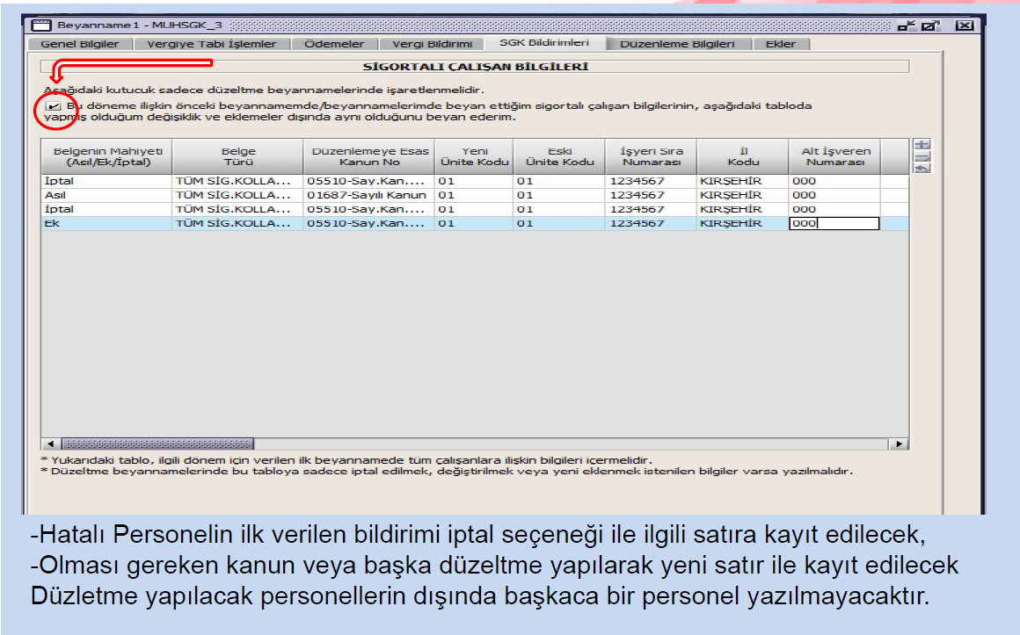
DÜZELTME BEYANNAMESİ

Slide 59
MUHTASAR VE PRİM HİZMET BEYANNAMESİNİN YASAL SÜRESİ DIŞINDA VERİLMESİ
Sigortalıların prime esas kazanç ve hizmete ilişkin aktarılan bilgilerin Sosyal Güvenlik İl Müdürlüğü/Sosyal Güvenlik Merkezinin onayına düşmesi
Yasal süresi dışında verilen beyannamenin yetkili vergi dairesine elektronik ortamda gönderilmesi
Sadece tahakkukun oluşturulmasının uygun görülmesi halinde tahakkukun oluşturulması, hizmet kısmının inceleme yapıldıktan sonra oluşturulması
Aynı zamanda tahakkuk ve hizmetin oluşturulmasına karar verilmesi halinde hizmet ve tahakkuk oluşturulması

Slide 60
YASAL SÜRESİ İÇİNDE VERİLMİŞ GİBİ KABUL EDİLEN MUHTASAR VE PRİM HİZMET BEYANNAMESİ
Sosyal güvenlik il müdürlüğüne/sosyal güvenlik merkezi tarafından beyannamenin gönderilebilmesi için tanımlama işleminin yapılması
Kurumca belirlenen belgelerle(Örneğin toplu iş sözleşmesinin onaylı nüshası) birlikte işyerinin bağlı bulunduğu sosyal güvenlik il müdürlüğüne/sosyal güvenlik merkezine müracaat edilmesi
Beyannamenin yetkili vergi dairesine elektronik ortamda yasal süresi içerisinde gönderilmesi
Tahakkukun oluşması

Slide 61
YASAL SÜRESİ İÇİNDE VERİLMİŞ GİBİ KABUL EDİLEN MUHTASAR VE PRİM HİZMET BEYANNAMESİ
Yasal süresinde verilmiş gibi kabul edilen haller için Sosyal Güvenlik İl Müdürlüğü/Sosyal Güvenlik Merkez Müdürlüğü onayı olmayacaktır.
Yasal süresi içinde verilmiş sayılan hallere ilişkin tahakkuk nedenlerinin (F-G-H-I-J-K-L-M-N-O-P) SSİY 102. Maddede belirtilen süre içerisinde verilmemesi halinde bu belgelerde Sosyal Güvenlik İl Müdürlüğü/Sosyal Güvenlik Merkez Müdürlüğü onayına düşecektir.

Slide 62
BEYANNAMENİN VERİLME SÜRESİNİN ERTELENMESİ
Gelir İdaresi Başkanlığı ve Sosyal Güvenlik Kurumu Başkanlığı tarafından birlikte belirlenen mücbir sebep hallerinde erteleme Muhtasar ve Prim Hizmet Beyannamesi ile beyan edilmesi gereken vergi kesintileri ve 5510 sayılı Sosyal Sigortalar ve Genel Sağlık Sigortası Kanunu uyarınca sigortalıların prime esas kazanç ve hizmet bilgileri için aynı anda geçerli olacaktır.
Sosyal Güvenlik Kurumu Başkanlığı tarafından 5510 sayılı kanundan kaynaklı müstakilen yapılan erteleme hallerinde beyannamenin sigortalıların prime esas kazanç ve hizmet bilgileri için erteleme olacaktır.
Gelir İdaresi Başkanlığı tarafından vergi mevzuatı gereği müstakilen yapılan erteleme hallerinde vergi kesintileri için erteleme olacaktır.

Slide 63
BEYANNAMENİN VERİLME SÜRESİNİN ERTELENMESİ
Ölüm halinde yalnızca vergi kesintileri için erteleme olacaktır.
Sosyal Güvenlik Kurumu altyapısında erteleme programları mevcut olduğundan ertelenen dönemler “A” tahakkuk nedeni ile gönderilebilecektir.

Slide 64
İDARİ PARA CEZALARI
Sigortalıların, prime esas kazançlarının veya hizmetlerinin bildirilmemesi, eksik veya geç bildirilmesi ya da sigortalıların işyerlerinde fiilen yaptıkları işe uygun meslek adı ve kodunun gerçeğe aykırı bildirilmesi nedeniyle idari para cezası uygulanacaktır.
Muhtasar ve Prim Hizmet Beyannamesine ilişkin fiillerin 5510 sayılı Kanuna göre idari para cezası gerektirmesi halinde 5510 sayılı Kanun uyarınca sosyal güvenlik il müdürlüğü/sosyal güvenlik merkezi tarafından ceza kesilecektir.

Slide 65
ASIL NİTELİKTEKİ BEYANNAMEYE UYGULANACAK CEZA
Asıl Nitelikte Beyanname: Her bir işyeri bazında olmak üzere; sigortalıların prime esas kazanç ve hizmetlerine ilişkin kısmının yasal süresi içinde beyanname ile bildirilmemesi halinde yasal süresi dışında verilen ilk beyannamedir.
Uygulanacak Ceza Miktarı: Aylık asgari ücretin iki katını geçmemek kaydıyla beyannamede kayıtlı sigortalı sayısı başına, aylık asgari ücretin beşte biri tutarında

Slide 66
ASIL NİTELİKTEKİ BEYANNAMEYE UYGULANACAK CEZANIN ÖZELLİKLERİ
İşyeri bazında ve her bir beyanname dönemi için uygulanacaktır.
Beyannamede kayıtlı sigortalı sayısı başına aylık asgari ücretin beşte biri tutarında uygulanacaktır.
Aylık asgari ücretin iki katını geçmeyecektir.

Slide 67
ASIL NİTELİKTEKİ BEYANNAMEYE UYGULANACAK CEZA
Örnek 1: (C) işverenine ait (A) işyerinde çalıştırılan 5 adet sigortalıya ilişkin 2019/Ocak ayına ait muhtasar ve prim hizmet beyannamesinin yasal süresinde verilmesine karşın (B) işyerinde çalıştırılan 11 adet sigortalıya ilişkin muhtasar ve prim hizmet beyannamesinin yasal süresinde verilmemesi halinde;
- (A) işyeri için beyannamenin yasal süresinde verilme nedeniyle idari para cezası uygulanmayacaktır.
- (B) işyeri için beyannamenin asıl olması ve 11 sigortalı çalıştırılması nedeniyle aylık asgari ücretin iki katını aştığından aylık asgari ücretin iki katı tutarında idari para cezası uygulanacaktır.

Slide 68
EK NİTELİKTEKİ BEYANNAMEYE UYGULANACAK CEZA
Ek Nitelikte Beyanname: Her bir işyeri bazında olmak üzere, yasal süresi içinde veya dışında verilen asıl beyannameden sonra, sigortalıların prim ödeme gün sayısı ve/veya prime esas kazanç tutarını artıran ya da asıl beyannamede belirtilen sigortalılar dışında yeni sigortalı/sigortalılar ilave eden beyannamedir.
Uygulanacak Ceza Miktarı: Aylık asgari ücretin iki katını geçmemek kaydıyla beyannamede kayıtlı sigortalı sayısı başına, aylık asgari ücretin sekizde biri tutarında

Slide 69
EK NİTELİKTEKİ BEYANNAMEYE UYGULANACAK CEZANIN ÖZELLİKLERİ
İşyeri bazında ve her bir beyanname dönemi için uygulanacaktır.
Beyannamede kayıtlı sigortalı sayısı başına aylık asgari ücretin sekizde biri tutarında uygulanacaktır.
Aylık asgari ücretin iki katını geçmeyecektir.
Ceza en fazla toplam 16 sigortalı hakkında uygulanacağından bu sayıyı aşan sigortalılar için idari para cezası uygulanmayacaktır.

Slide 70
EK NİTELİKTEKİ BEYANNAMEYE UYGULANACAK CEZA
Örnek 1: A işverenine ait (B) işyerinde, 2020/Ocak ayına ait muhtasar ve prim hizmet beyannamesinde tüm sigorta kollarına tabi olarak çalışan 3 adet sigortalıya ait bildirimin yasal süresinde yapılmasına karşın sosyal güvenlik destek primine tabi olarak çalışan 8 adet sigortalıya ait bildirimin 27/02/2020 tarihinde yapılması halinde, 8 adet sigortalıya ait yapılan bildirime ilişkin beyanname ek nitelikte olacağından,
2.943,0 / 8 X 8 = 2.943,00-TL idari para cezası uygulanacaktır.

Slide 71
EK NİTELİKTEKİ BEYANNAMEYE UYGULANACAK CEZA
Örnek 2: 1 nolu örnekte yasal süresi dışında bildirimi yapılan 8 adet sigortalıya ilaveten 9 adet sigortalının bildiriminin 28/02/2020 tarihinde yapılması halinde; işyeri bazında ilgili dönemde 8 sigortalı için idari para cezası uygulanmış ve 8 sigortalı için uygulanan idari para cezası ile 9 sigortalı için uygulanacak idari para cezası toplamı asgari ücretin iki katını aşacağından, 9 sigortalıdan sadece 8 adet sigortalı için sigortalı başına aylık asgari ücretin sekizde biri tutarında idari para cezası uygulanması gerekmektedir.
İlk uygulanan idari para cezası:2.943,00 / 8 X 8 = 2.943,00-TL
Uygulanabilecek toplam ceza: 2.943,00x2=5.886,00-TL.
9 sigortalı için uygulanması gereken ceza: 5.886,00-2.943,00=2.943,00 TL

Slide 72
EKSİK GÜNLER NEDENİYLE DÜZENLENECEK BEYANNAMEYE UYGULANACAK CEZA
Eksik günlere ilişkin bilgi ve belgelerin kuruma verilmemesi veya verilen söz konusu bilgi ve belgelerin kurumca geçerli sayılmaması üzerine düzenlenecek olan muhtasar ve prim hizmet beyannamesine aylık asgari ücretin iki katını geçmemek kaydıyla her bir ek beyannamede kayıtlı sigortalı sayısı başına, aylık asgari ücretin yarısı tutarında idari para cezası uygulanacaktır.

Slide 73
EKSİK GÜNLER NEDENİYLE DÜZENLENECEK BEYANNAMEYE UYGULANACAK CEZANIN ÖZELLİKLERİ
İşyeri bazında ve her bir beyanname dönemi için uygulanacaktır.
Beyannamede kayıtlı sigortalı sayısı başına aylık asgari ücretin yarısı tutarında uygulanacaktır.
Aylık asgari ücretin iki katını geçmeyecektir.
Ceza en fazla toplam 4 sigortalı hakkında uygulanacağından bu sayıyı aşan sigortalılar için idari para cezası uygulanmayacaktır.

Slide 74
EKSİK GÜNLER NEDENİYLE DÜZENLENECEK BEYANNAMEYE UYGULANACAK CEZA
Örnek 1- (A) Limited Şirketince, 2019/Ocak ayına ilişkin asıl nitelikteki muhtasar ve prim hizmet beyannamesinde kayıtlı 3 sigortalıya ilişkin eksik gün nedenlerinin Kurumca geçerli sayılmaması halinde, Kurumca eksik bildirilen sürelere ilişkin ek nitelikteki muhtasar ve prim hizmet beyannamesi için beyannamenin verilmesi gereken sürenin son günü olan 25/02/2019 tarihinde geçerli asgari ücret üzerinden,
2.558,40 / 2 x 3= 3.837,00 TL idari para cezası uygulanacaktır.

Slide 75
EKSİK GÜNLER NEDENİYLE DÜZENLENECEK BEYANNAMEYE UYGULANACAK CEZA
Örnek 2: 1 nolu örnekte 3 sigortalıya ilişkin idari para cezasının uygulandığı tarihten sonra, aynı döneme ilişkin olarak bu defa işyerinden bildirimi yapılan 3 sigortalı dışındaki beş sigortalının eksik gün nedenlerinin Kurumca geçerli sayılmaması nedeniyle beyannamenin re’sen düzenlendiği varsayıldığında; işyeri bazında ilgili dönemde ceza üst sınırına ulaşılmamış olduğundan, sonradan 5 sigortalı için asgari ücretin 2 katını aşmayacak tutar kadar idari para cezası uygulanması gerekmektedir.
İlk uygulanan idari para cezası: 2.558,40 / 2 X 3 = 3.837,00-TL
Uygulanabilecek toplam idari para cezası: 2.558,40 x2 = 5.116,00-TL.
5 sigortalı için uygulanması gereken idari para cezası: 5.116,00-3.837,00 = 1.279,00-TL olacaktır.

Slide 76
MAHKEME KARARI VB.NEDENLERLE DÜZENLENECEK BEYANNAMEYE UYGULANACAK CEZA
Beyannamenin mahkeme kararı, Kurumun denetim ve kontrol ile görevlendirilmiş memurlarınca yapılan tespitler veya diğer kamu idarelerinin denetim elemanlarınca kendi mevzuatları gereğince yapacakları soruşturma, denetim ve incelemeler neticesinde ya da bankalar, döner sermayeli kuruluşlar, kamu idareleri ile kanunla kurulan kurum ve kuruluşlardan alınan bilgi ve belgelerden, hizmetleri ve kazançları Kuruma bildirilmediği veya eksik bildirildiği ya da sadece hizmetlerinin Kuruma eksik bildirildiği anlaşılan sigortalılarla ilgili olması hâlinde ceza;
İşyeri bazında ve her bir beyanname dönemi için uygulanacaktır.
Beyannamenin asıl veya ek nitelikte olup olmadığı, işverence düzenlenip düzenlenmediği dikkate alınmayacaktır.

Slide 77
MAHKEME KARARI VB.NEDENLERLE DÜZENLENECEK BEYANNAMEYE UYGULANACAK CEZA
Kamu idareleri ile 213 sayılı Vergi Usul Kanunu uyarınca bilanço esasına göre defter tutmak zorunda olanlar hakkında asgari ücretin üç katını geçmemek üzere sigortalı başına aylık asgari ücret tutarında uygulanacaktır.
Diğer defterleri tutmak zorunda olanlar hakkında asgari ücretin iki katını geçmemek üzere sigortalı başına yarım asgari ücret tutarında uygulanacaktır.
Defter tutmakla yükümlü olmayanlar hakkında aylık asgari ücreti geçmemek üzere sigortalı başına asgari ücretin üçte biri tutarında uygulanacaktır.
Kamu idareleri ile bilanço esasına göre tutmak zorunda olanlar için 3 sigortalı, diğer defterleri tutmak zorunda olanlar için 4 sigortalı, defter tutmakla yükümlü olmayanlar için 3 sigortalı hakkında uygulanacağından bu sayıları aşan sigortalılar için idari para cezası uygulanmayacaktır.

Slide 78
MAHKEME KARARI VB.NEDENLERLE DÜZENLENECEK BEYANNAMEYE UYGULANACAK CEZA
Örnek 1: Bilanço esasına göre defter tutan (A) Limited şirketine ait (B) işyerinde çalışan iki sigortalının (d, e sigortalıları) 2019/Ocak ayına ilişkin hizmetlerinin ve kazançlarının bildirilmediğinin Kurumun denetim ve kontrol ile görevlendirilmiş memurlarınca yapılan tespitler sonucu anlaşıldığı varsayıldığında, anılan işveren aleyhine asgari ücretin 2 katı tutarında(2x 2.558,40=5.116,00-TL ) idari para cezası uygulanacaktır.

Slide 79
MAHKEME KARARI VB.NEDENLERLE DÜZENLENECEK BEYANNAMEYE UYGULANACAK CEZA
Örnek 2: 1 nolu örnekteki (d, e) sigortalısının hizmetlerinin ve kazançlarının bildirilmediği ayın 2019/Şubat ayı olduğu varsayıldığında, daha öncesinde 2019/Şubat için bu kapsamda uygulanmış herhangi bir ceza bulunmadığından asgari ücretin iki katı tutarında (2x 2.558,40=5.116,00-TL) idari para cezası uygulanacaktır.

Slide 80
MAHKEME KARARI VB.NEDENLERLE DÜZENLENECEK BEYANNAMEYE UYGULANACAK CEZA
Örnek 3: 1 nolu örnekteki (B) işyerinde çalışan üç sigortalının (g, h, ı sigortalıları) aynı döneme (2019/Ocak ayına) ilişkin hizmetlerinin ve kazançlarının bildirilmediğinin bu defa mahkeme kararı neticesinde anlaşıldığı varsayıldığında, söz konusu işyerine asgari ücretin 2 katı kadar ceza uygulanmış ve ceza üst sınırına ulaşılmamış olduğundan, mahkeme kararı ile sonradan tespiti yapılan 3 sigortalı için asgari ücretin 3 katını aşmayacak tutar kadar idari para cezası uygulanması gerekmektedir.
İlk uygulanan idari para cezası: 2x 2.558,40=5.116,00-TL
Uygulanabilecek toplam idari para cezası:2.558,40 X 3 = 7.675,00-TL
3 sigortalı için uygulanması gereken idari para cezası: 7.675,00-5.116,00 = 2.559,00-TL olacaktır.

Slide 81
MAHKEME KARARI VB.NEDENLERLE DÜZENLENECEK BEYANNAMEYE UYGULANACAK CEZA
Beyannamenin mahkeme kararı, Kurumun denetim ve kontrol ile görevlendirilmiş memurlarınca yapılan tespitler veya diğer kamu idarelerinin denetim elemanlarınca kendi mevzuatları gereğince yapacakları soruşturma, denetim ve incelemeler neticesinde ya da bankalar, döner sermayeli kuruluşlar, kamu idareleri ile kanunla kurulan kurum ve kuruluşlardan alınan bilgi ve belgelerden, sadece prime esas kazançlarının Kuruma eksik bildirildiği anlaşılan sigortalılarla ilgili olması hâlinde ceza;
İşyeri bazında ve her bir beyanname dönemi için tutulan defter türü dikkate alınmaksızın uygulanacaktır.
Beyannamenin asıl veya ek nitelikte olup olmadığı, işverence düzenlenip düzenlenmediğinin dikkate alınmayacaktır.

Slide 82
MAHKEME KARARI VB.NEDENLERLE DÜZENLENECEK BEYANNAMEYE UYGULANACAK CEZA
Beyannamenin mahkeme kararı, Kurumun denetim ve kontrol ile görevlendirilmiş memurlarınca yapılan tespitler veya diğer kamu idarelerinin denetim elemanlarınca kendi mevzuatları gereğince yapacakları soruşturma, denetim ve incelemeler neticesinde ya da bankalar, döner sermayeli kuruluşlar, kamu idareleri ile kanunla kurulan kurum ve kuruluşlardan alınan bilgi ve belgelerden, sadece prime esas kazançlarının Kuruma eksik bildirildiği anlaşılan sigortalılarla ilgili olması hâlinde ceza;
Aylık asgari ücretin onda birinden az, iki katından fazla olmamak üzere tespit edilen prime esas kazanç tutarında uygulanacaktır.
Asgari ücretin iki katına ulaşıncaya kadar uygulanacaktır.

Slide 83
MAHKEME KARARI VB.NEDENLERLE DÜZENLENECEK BEYANNAMEYE UYGULANACAK CEZA
Örnek 1: Bilanço esasına göre defter tutan (A) Limited Şirketi ait (B) işyerinde çalışan 3 sigortalının 2020/Ocak ayına ilişkin muhtasar ve prim hizmet beyannamesindeki prime esas kazançlarının 1.000,50 TL eksik bildirildiğinin 16/03/2020 tarihinde Kurumun denetim ve kontrol ile görevlendirilmiş memurlarınca yapılan tespitler sonucu anlaşıldığı varsayıldığında, 2.943,00/10=294,30 TL, 2.943,00x2=5.886,00 TL anılan işveren aleyhine 1.000,00- TL tutarında idari para cezası uygulanacaktır.

Slide 84
MAHKEME KARARI VB.NEDENLERLE DÜZENLENECEK BEYANNAMEYE UYGULANACAK CEZA
Örnek 2: 1 nolu örnekte eksik bildirilen prime esas kazancın 100,75 TL olduğu varsayıldığında, 100,75 ≤ 2.558,40/10=255,84 = 255,00 TL anılan işveren aleyhine 255,00- TL tutarında idari para cezası uygulanacaktır.
Örnek 3: 1 nolu örnekte eksik bildirilen prime esas kazancın 5.500 TL olduğu varsayıldığında, anılan işveren aleyhine 5.500 TL >2.558,40 X 2=5.116,00 olduğundan asgari ücretin iki katı tutarında (5.116,00 TL) idari para cezası uygulanacaktır.

Slide 85
MAHKEME KARARI VB.NEDENLERLE DÜZENLENECEK BEYANNAMEYE UYGULANACAK CEZA
Örnek 4: İşletme esasına göre defter tutan (B) işyerinde çalışan 20 sigortalının 2019/Ocak ayına ilişkin muhtasar ve prim hizmet beyannamesindeki prime esas kazançlarının 5.300,00 TL eksik bildirildiğinin 16/04/2019 tarihinde kesinleşen mahkeme kararı neticesinde anlaşıldığı, aynı beyanname dönemine ilişkin bu defa 09/08/2019 tarihinde Kurumun denetim ve kontrol ile görevlendirilmiş memurlarınca yapılan tespit sonucu 30 sigortalının prime esas kazanç tutarının ise 5.453,25-TL eksik bildirildiği varsayıldığında, söz konusu işyerine (5.300,00 TL>2.558,40 X 2=5.116,00) olduğundan asgari ücretin iki katı tutarında (5.116,00 TL) ceza uygulandığı ve ceza üst sınırına ulaşıldığı için, sonradan tespiti yapılan 30 sigortalı bakımından ceza uygulanmayacaktır.

Slide 86
MESLEK KODUNUN YANLIŞ BİLDİRİLMESİNDE CEZA UYGULAMASI
Muhtasar ve prim hizmet beyannamesinde sigortalıların işyerlerinde fiilen yaptıkları işe uygun meslek adı ve kodunun, gerçeğe aykırı bildirilmesi durumunda aylık brüt asgari ücreti geçmemek şartıyla her bir işyeri için sigortalı başına brüt asgari ücretin onda biri tutarında idari para cezası uygulanacaktır.

Slide 87
MESLEK KODUNUN YANLIŞ BİLDİRİLMESİNDE CEZA UYGULAMASI
Cezanın uygulanmasına 2018/Ocak ayına ilişkin beyannameden itibaren başlanacaktır.
Beyannamede kayıtlı sigortalı sayısı başına aylık asgari ücretin yarısı tutarında uygulanacaktır.
İşyeri bazında ve her bir beyanname dönemi için uygulanması gerekmektedir.
Aylık asgari ücreti geçmeyecektir.
Ceza en fazla toplam 10 sigortalı hakkında uygulanacağından bu sayıyı aşan sigortalılar için idari para cezası uygulanmayacaktır.

Slide 88
MESLEK KODUNUN YANLIŞ BİLDİRİLMESİNDE CEZA UYGULAMASI
Örnek 1- (A) işverenine ait Amasya’daki işyerinde çalıştırılan 4 adet sigortalının, Kırşehir’deki işyerinde çalıştırılan 2 adet sigortalının 2020/Ocak ayına ilişkin muhtasar prim ve hizmet beyannamesinde meslek adı ve kodunun, gerçeğe aykırı bildirilmesi halinde anılan işveren aleyhine, 6 sigortalı için sigortalı başına asgari ücretin onda biri tutarında idari para cezası uygulanacaktır.

Slide 89
DİĞER HUSUSLAR
Türkiye genelinde uygulamaya 2020/Ocak beyannamesinden itibaren başlanacaktır.
Muhtasar ve Prim Hizmet Beyannamesinin elektronik ortamda gönderilebilmesi için şifre verilmesi ve kullanılmasına ilişkin işlemler Gelir İdaresi Başkanlığınca yapılacaktır.
Muhtasar ve Prim Hizmet Beyannamesi dışında kalan Sosyal Güvenlik Kurumuna karşı elektronik ortamda yerine getirilmesi gereken yükümlükler için şifre verilmeye devam edilecektir.
2019/Aralık ve öncesi dönemlere ilişkin verilecek aylık prim ve hizmet belgesi muhsgk üzerinden gönderilemeyecektir.
2019/Aralık ve öncesi dönemler için verilecek belgeler için e-Bildirge v.2 kullanılacaktır.

